Slide 1
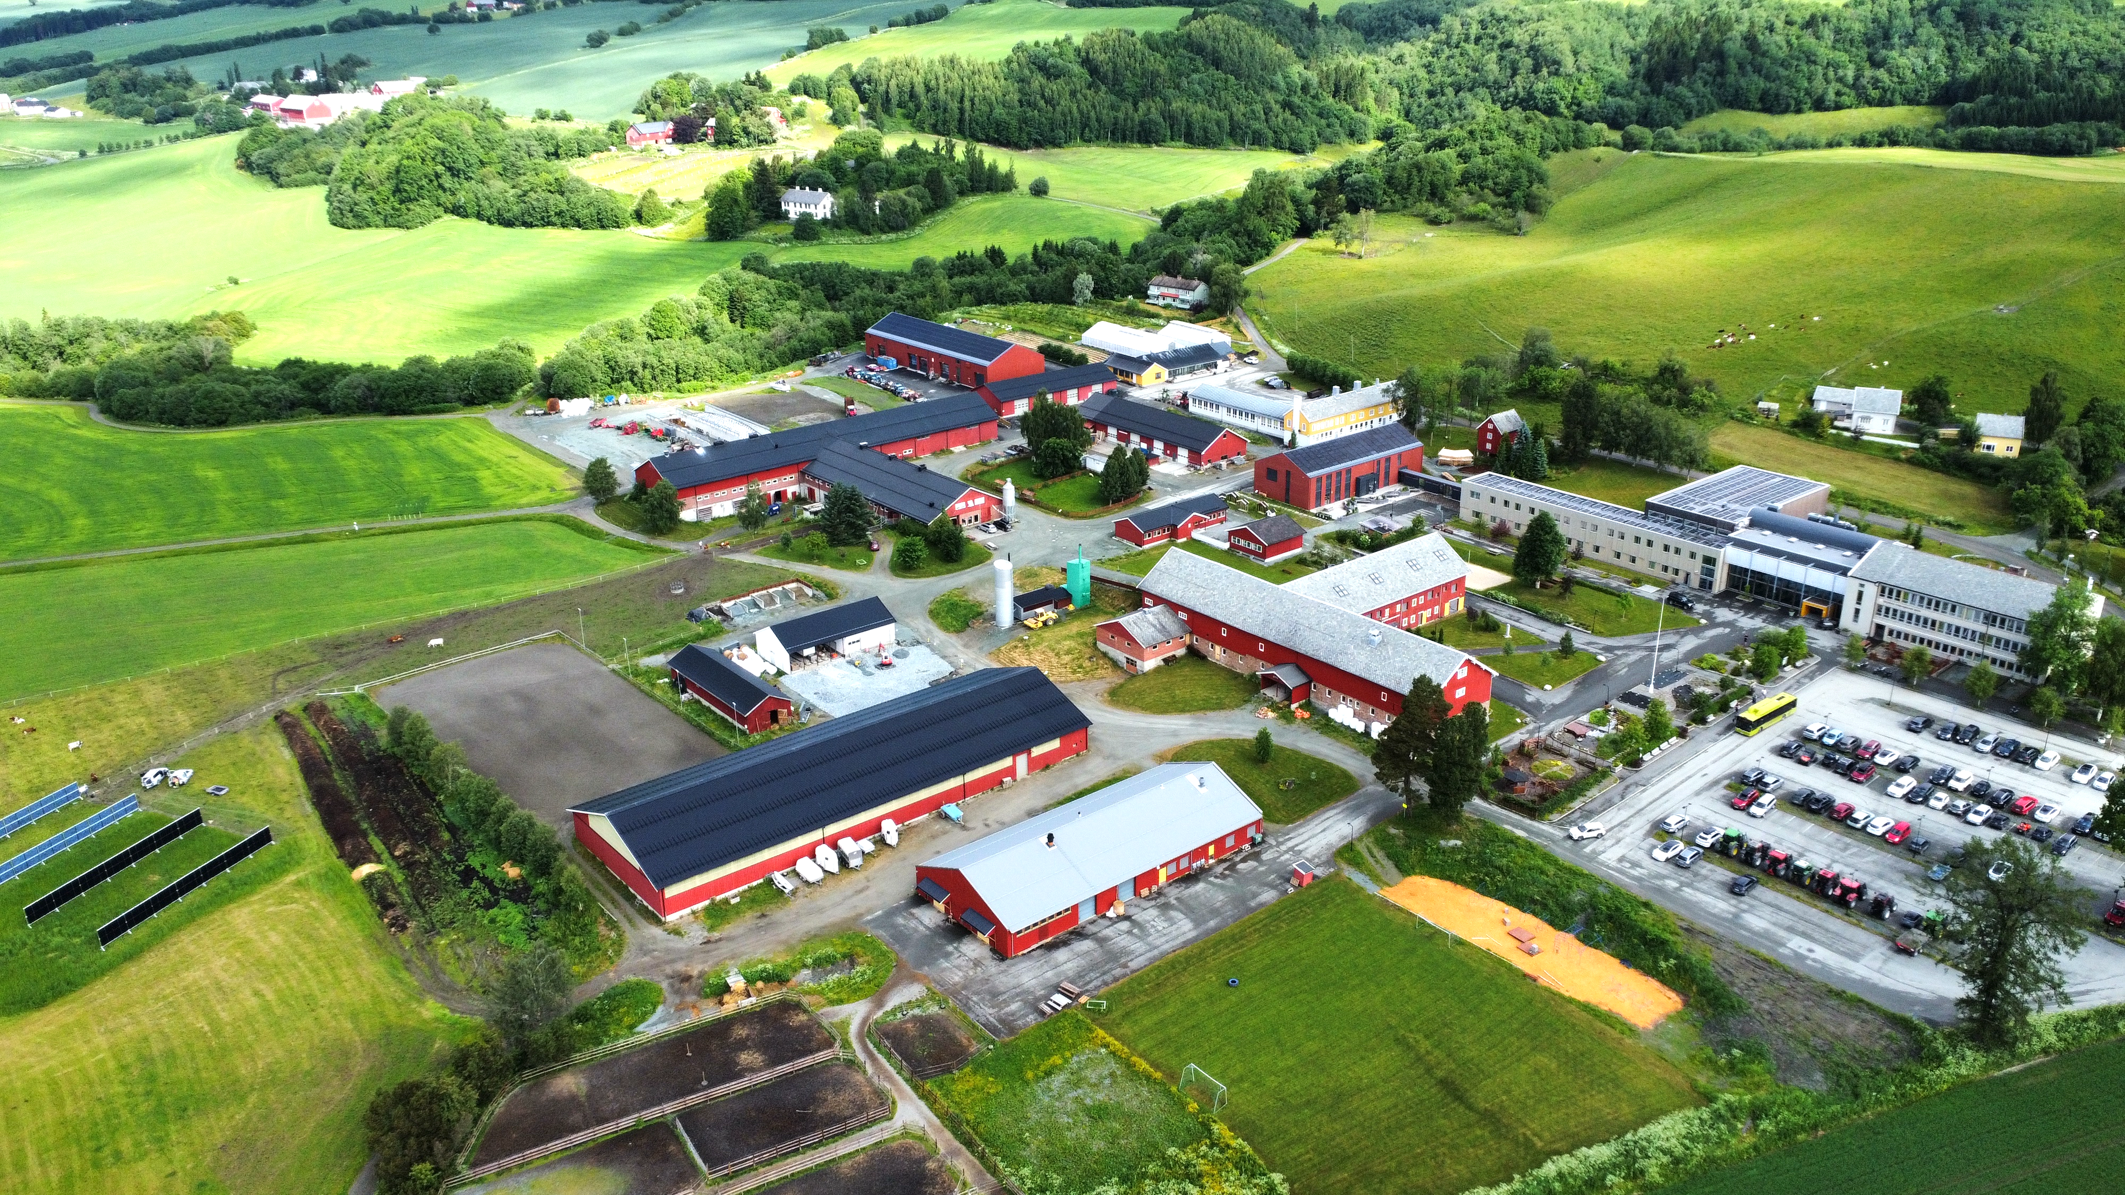
Tilrettelagte tilbud – Skjetlein vgs

Slide 2
Tilrettelagt opplæring
Arbeidslivstrening i ordinær klasse
Miljøpersonale følger klassen, undervisning gis av ulike faglærere
Man kan gå 2 år i skole og 2 år i bedrift, mens for andre er 3 år i skole en bedre modell
Opplæringen gis i gruppe på maks 15 elever

Slide 3
Dette gjør vi
Den praktiske opplæringen følger et øvingshjul på skolens opplæringsarenaer, som for eksempel fjøs, gartneri, smådyrsstall og stall. Dette foregår i grupper på 8-10 elever.
Opplæring med dyr gir begrensninger for hvor forutsigbart opplæringstilbud blir
Mindre grupper ved bruk av to-lærersystem i fagene engelsk og matematikk
På Arbeidslivstrening er det ulike faglærere og flere voksne knyttet til elevgruppa

Slide 4
Lokaler
Ikke eget lokale/klasserom

Slide 5
Kontaktinformasjon
For ytterligere informasjon ta kontakt med:
Leder av elevtjenesten Ingvild Moen Mob. 90060221, e-post: ingmoen@trondelagfylke.no
Skjetlein vgs, sentralbord tlf. 741 76 060

Slide 6
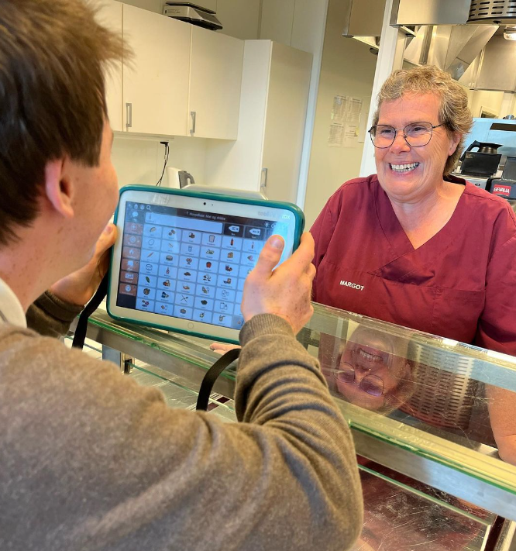
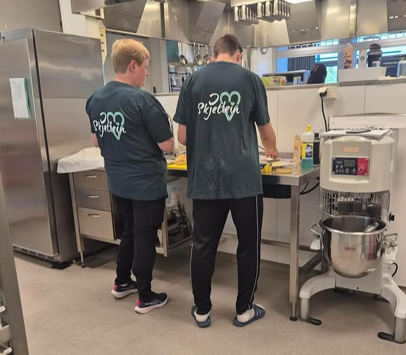
Hverdagslivstrening
Handle i kantina ved hjelp av ASK
Arbeidstrening i skolens kantine

Slide 7
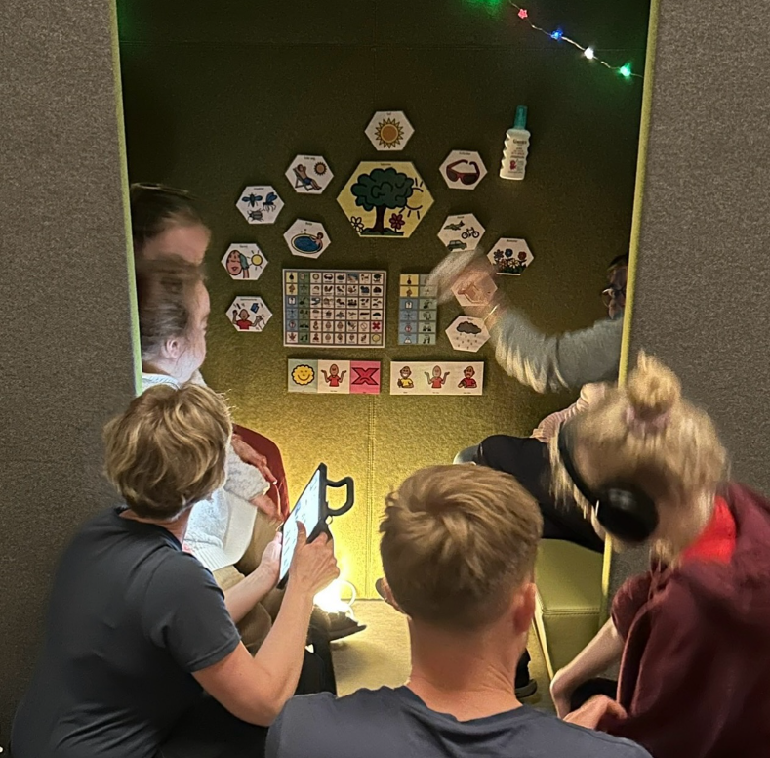
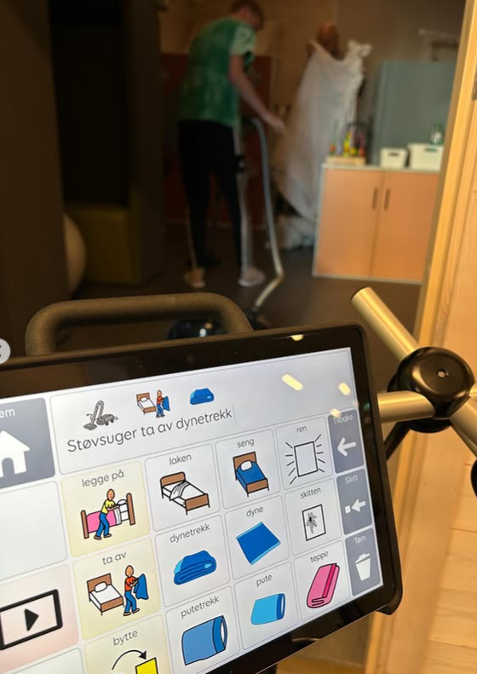
Gruppeundervisning med bruk av ASK
Opplæring i ADL

Slide 8
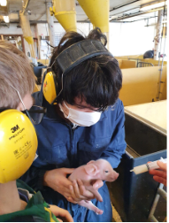
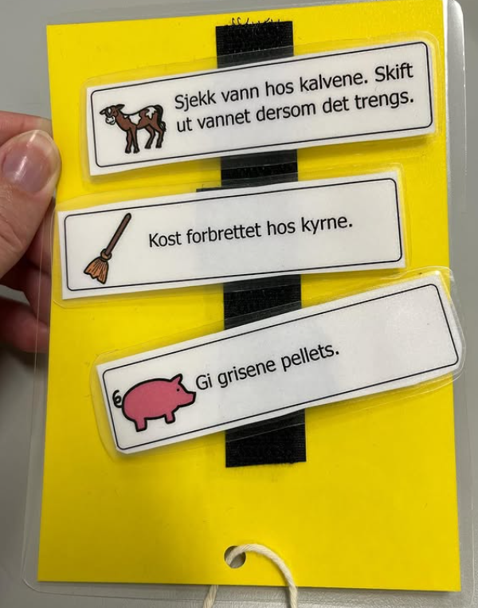
Arbeidstrening i fjøset
Eksempel på handlingskjede

Slide 9
Organisering
30 undervisningstimer pr uke, 08.00-13.00.
Faste team rundt elevene. Elevene har kontaktlærer og primærkontakt.
Undervisningen gis individuelt eller i gruppe.
Vi bruker skolen/gårdens fasiliteter.

Slide 10
Fysiske rammebetingelser
Avdelingen ligger adskilt fra hovedbygget i bygget «Solsiden»
Avdelingen har to separate innganger, to garderober, to fellesrom med kjøkken. Ett sanserom, fire bad og mindre grupperom.
Avdelingen har begrenset antall enerom.
Avdelingen har takheis, personløfter og stellebenk.
Avdelingen har egen adkomst til kantine/hovedbygg.

Slide 11
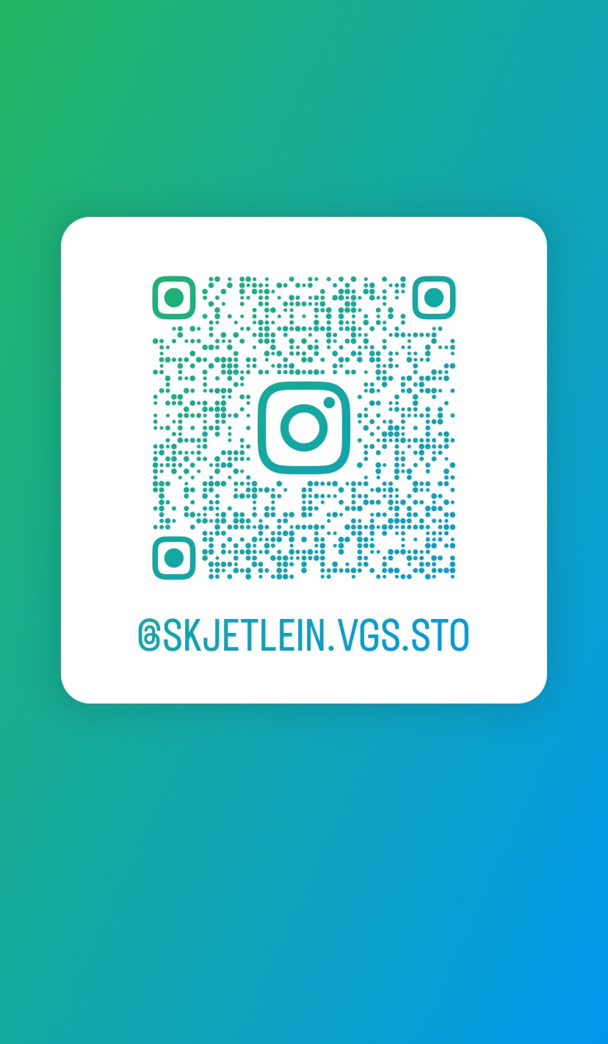
Ytterligere informasjon finner du her:
Særskilt tilrettelagt opplæring ved Skjetlein – YouTube

Slide 12
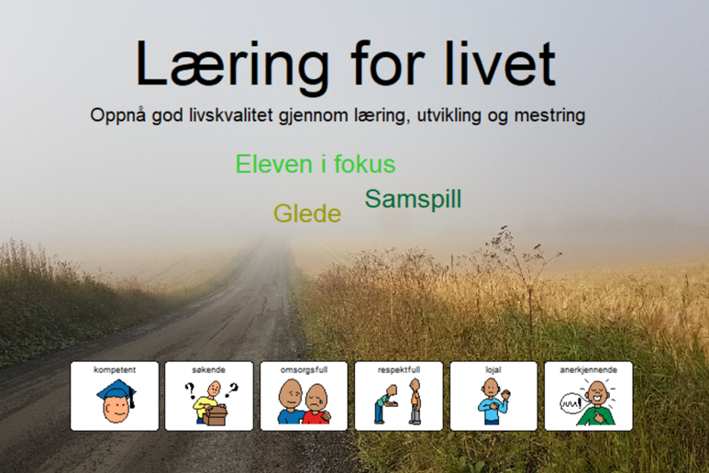
Kontaktinformasjon
For ytterligere informasjon ta kontakt med:
Avdelingsleder
Anne Kongshaug
Tlf: 950 50 215
E-post: annkon@trondelagfylke.no

